Slide 1
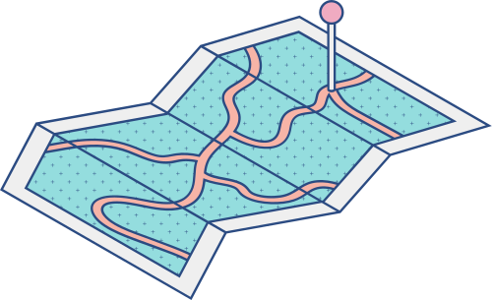





GESLEY ROSA E JOÃO LUCAS
Ponto dos Professores
PROJETO INTERDISCIPLINAR

Slide 2



Agenda
PRINCIPAIS TÓPICOS DISCUTIDOS NESTA APRESENTAÇÃO
Motivação
Entrevista
Documentação
Desenvolvimento e Software
Agradecimento

Slide 3

Motivação
Sugestão de desenvolvimento sugerido pela coordenação de curso, como uma necessidade de atendimento a coordenação acadêmica, para registro e impressão do ponto dos professores para coleta de assinatura e guarda do documento.

Slide 4



Entrevista
Documentação
Realizado entrevista com a coordenação de curso e coordenação acadêmica, para coleta de informações e desenvolvimento dos requisitos.
Necessário refazer toda a documentação anterior
Swagger para documentação das rotas e funcionalidades
Read-me e Scrum

Slide 5
Funcionalidade do Sistema
1
2
3
4
5
PASSO
PASSO
PASSO
PASSO
PASSO
Acesso por Login e Senha
Cadastro de Professor, Horário e Matéria
Junção dos registros
Alteração
Impressão
É possível incluir, alterar e deletar a qualquer momento
O usuário tem a possibilidade de imprimir ou guardar o arquivo
Possibilidade de registro de um novo usuário no BD
Juntar os diferentes registros armazenados no BD
Na ausência de alguma nova matéria, há possibilidade de um novo registro, edição e deleção de dado

Slide 6

Desenvolvimento do Software
A PARTIR DE MARÇO DE 2024
Atividades por etapas

Slide 7
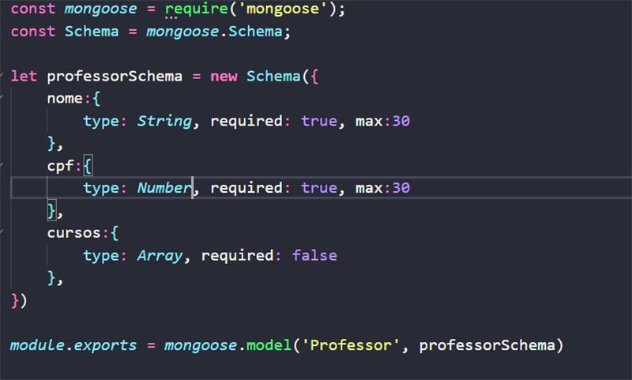
Modelo do Professor

Slide 8
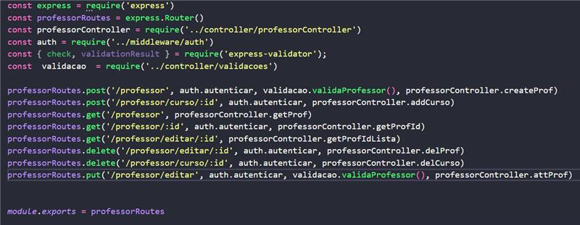
Rotas do Professor

Slide 9
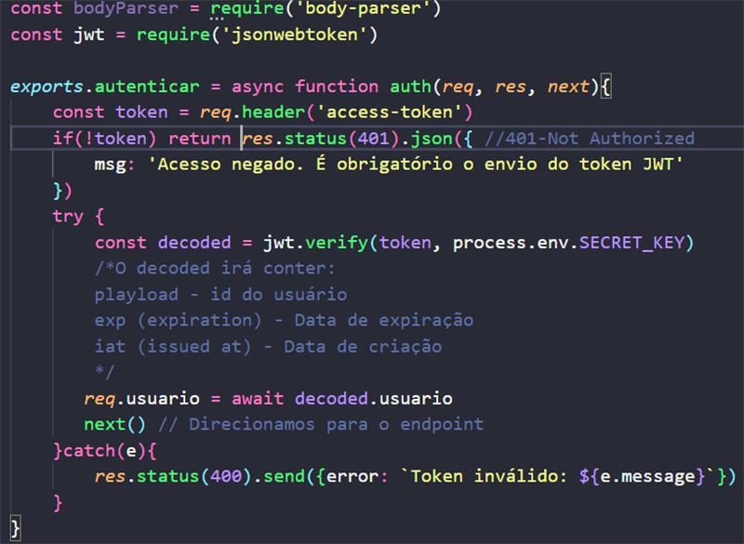
Middleware

Slide 10
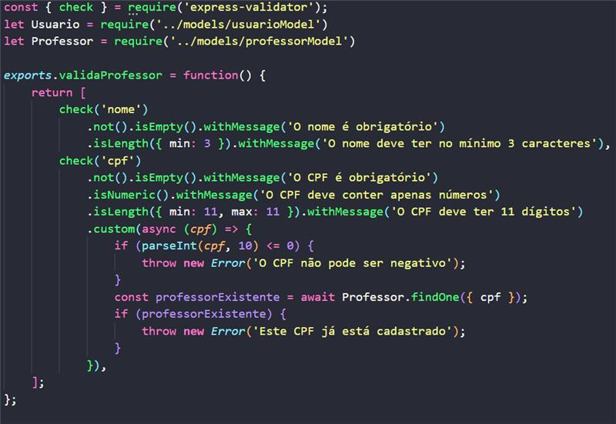
Validação do Professor

Slide 11
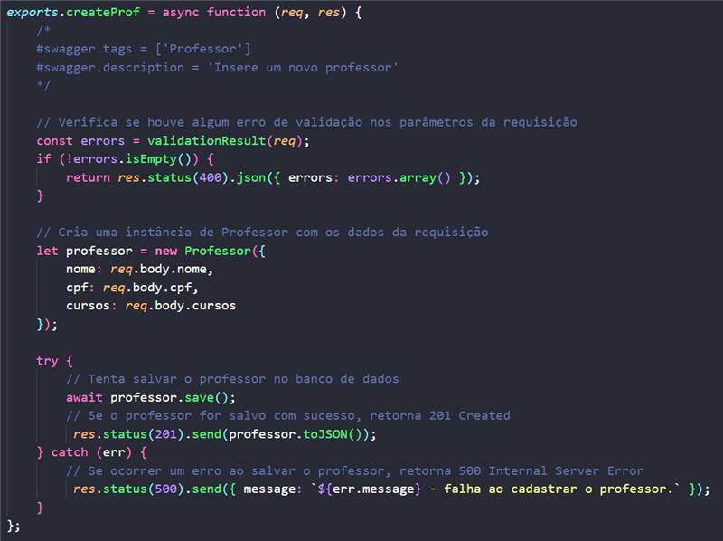
Função Criar Professor

Slide 12
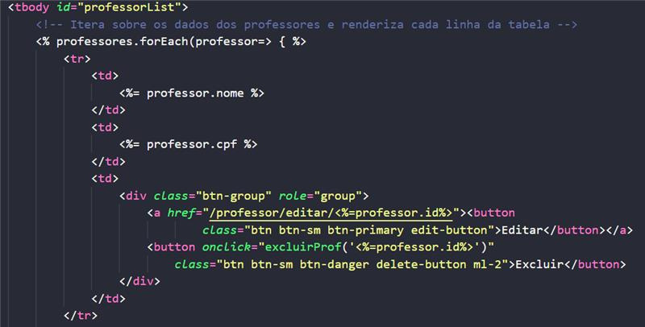
EJS getProfessor

Slide 13
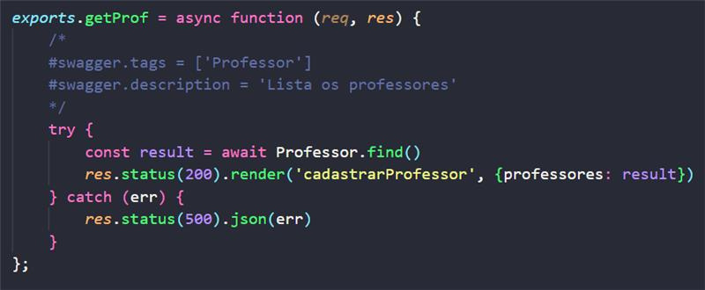
Função getProfessor

Slide 14
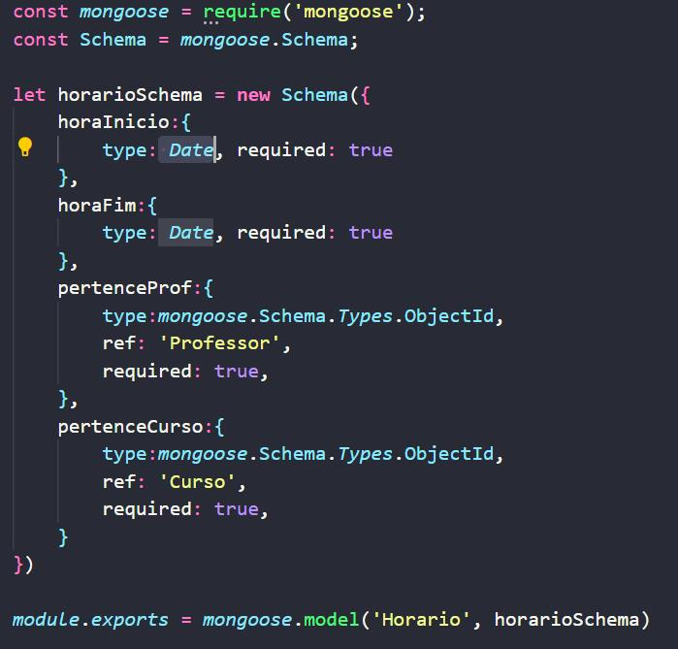
Modelo Horário

Slide 15
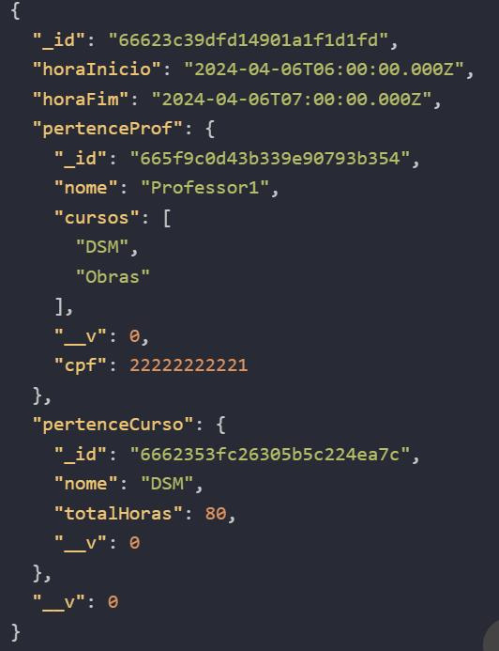
Exemplo getHorario

Slide 16

Benefícios para os professores
POSSIBILIDADE DE CADASTRO, EDIÇÃO E IMPRESSÃO DE INFORMAÇÕES PARA ARQUIVAMENTO
Menor chance de erros
Agilidade
Modernização e Segurança
Registro, digitação etc.
Agilidade na execução da tarefa
Modernização do Processo e tecnologia na guarda do arquivo

Slide 17

Você tem alguma pergunta?
Obrigado pela atenção!

